Slide 1
Slides 2 (março/2020)
Estudo de Caso – Pizzaria (caso industrial)
Estudo de Caso RODANTE (caso comercial)

Slide 2
PRO 3363 – ECONOMIA DE EMPRESAS
PROF. REINALDO PACHECO DA COSTA
2020
volume 2
Articulação com outras disciplinas: Macro, Micro, Contabilidade Gerencial, Marketing e Gestão de Operações. Bibliografia. Mapa cognitivo da Economia de Empresa (POC).
GESTÃO DE CUSTOS E RENTABILIDADE
Prof. Reinaldo Pacheco da Costa
Prof. Abraão Freires Saraiva Júnior

Slide 3
CONTEÚDO PROGRAMÁTICO
I PARTE
Introdução: Economia, Finanças, Contabilidade e Marketing (bibliografia)
Economia: Macroeconomia, Microeconomia
A ECONOMIA POLÍTICA DA TAXA DE JUROS
DÍVIDA E INFLAÇÃO NO BRASIL
TAXA DE JUROS E RENTABILIDADE ECONÔMICA
II PARTE
Custos e Receitas (contabilidade gerencial)
Conceitos sobre custos, despesas, gastos e investimentos;
Métodos de custeio direto e por absorção;
Custeio baseado em atividades – ABC;
Custos e benefícios relativos ao cliente;
Gestão estratégica de custos;
III ESTUDOS DE CASO
T1 – Pizzaria
T2 - Rodante
T3 – Fábrica de Molas
T4 - Estudo de Caso – Famllia NOTOR
T5 - Estudos de caso: - ABC
T6 – Estudos de caso: Custeio Direto (Israel)
ARTIGOS
Depreciações
Fábrica de Molas
Proposta de modelagem do fluxo econômico em sistemas de operações.
Produção Conjunta
Objetivos
Apresentar e discutir Economia & Finanças de Empresas de Produtos e Serviços

Slide 4
TEMAS de estudos
MODELOS DE ANÁLISE ECONÔMICA
RELACIONAMENTO DAS DECISOES ECONÔMICAS COM A ESTRATÉGIA DE OPERAÇÕES
PRODUTIVIDADE E ECONOMICIDADE DE SISTEMAS DE OPERAÇÕES
AVALIAÇÃO ECONÔMICA DE LINHAS DE PRODUTOS E DO SISTEMA DE OPERAÇÕES
DECISÕES DE INTEGRAÇÃO VERTICAL
DECISÕES DE LOCALIZAÇÃO E CAPACIDADE PRODUTIVA
SELEÇÃO DE PROCESSOS E ROTAS TECNOLÓGICAS
SUBSTITUIÇÃO E MANUTENÇÃO DE EQUIPAMENTOS

Slide 5
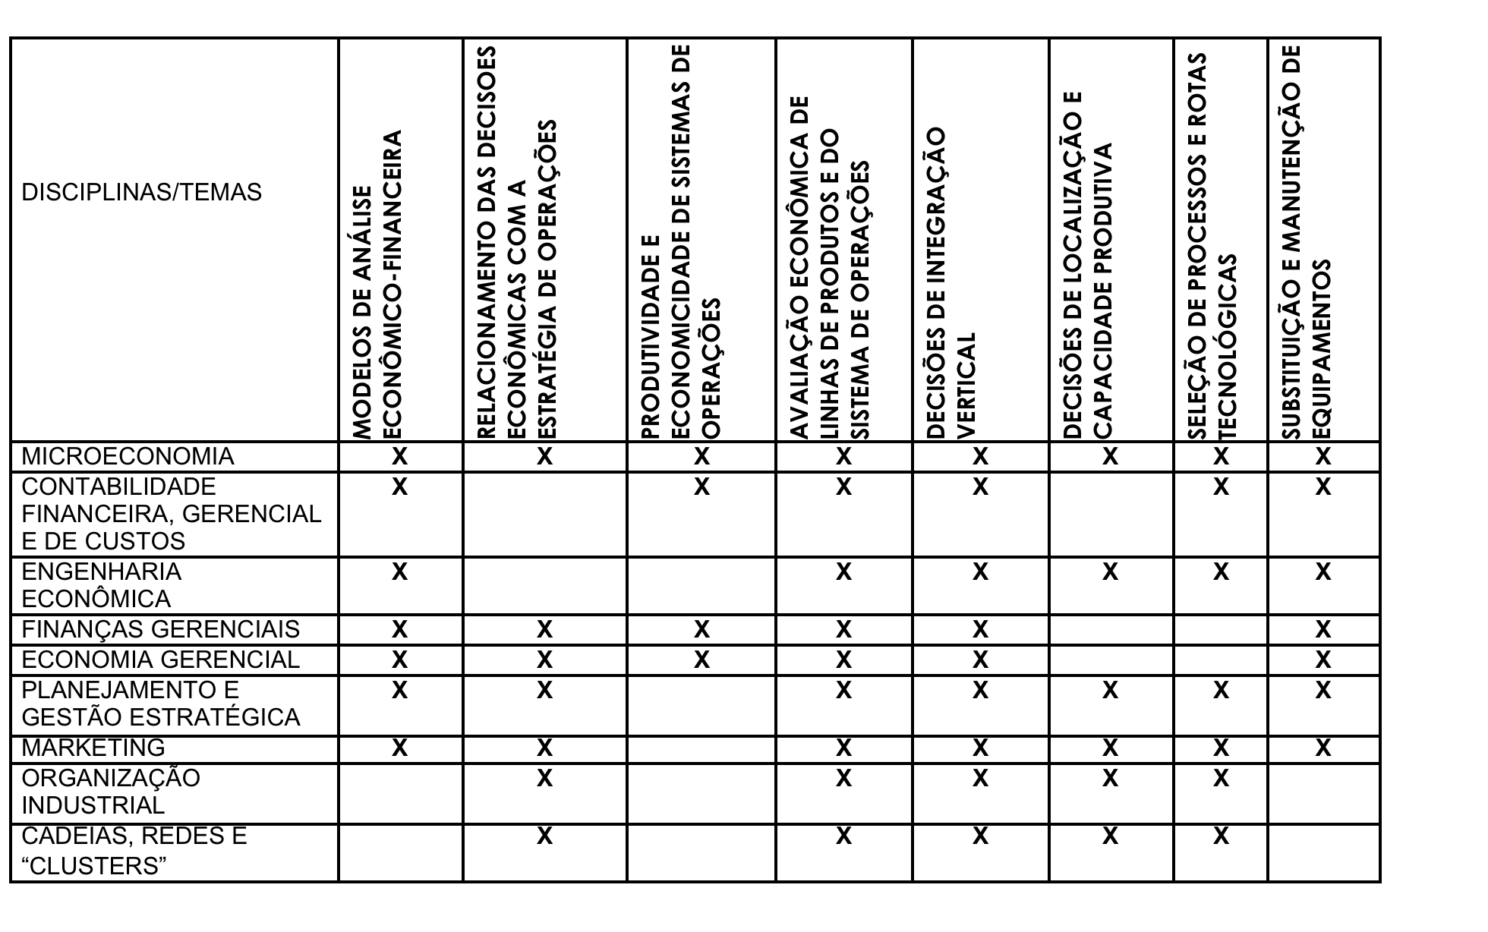

Slide 6
 | CONTABILIDADE FINANCEIRA | CONTABILIDADE GERENCIAL
PÚBLICO-ALVO | Externo: acionistas, credores autoridades fiscais | Interno: funcionários, gerentes e executivos
OBJETIVO | Reportar o desempenho passado com finalidades externas; contratos com proprietários e credores. | Informar para tomada de decisões internas (operacionais, táticas e estratégicas) feitas por empregados, gestores e executivos: feedback e controle do desempenho das operações
TEMPORALIDADE | Histórica; passada. | Corrente; orientada para o futuro
RESTRIÇÕES | Reguladas: regras direcionadas por princípios gerais aceitos pela contabilidade e por autoridades governamentais. | Sem regras estabelecidas: sistemas e informações determinadas por gerentes para encontro de necessidades estratégicas, táticas e operacionais
TIPO DE INFORMAÇÃO | Medidas financeiras somente | Financeiras mais medidas operacionais e físicas sobre processos, tecnologias, fornecedores, clientes e competidores.
NATUREZA DA INFORMAÇÃO | Objetiva, auditável, confiável, consistente e precisa. | Mais subjetiva e de juízos; válidas, relevantes e acuradas.
ESCOPO | Altamente agregado; relatórios sobre a organização inteira. | Desagregado, de informação por ações e decisões locais.
PROFISSIONAIS | Contadores e Advogados | Engenheiros, Administradores, Economistas e Contadores “Controllers”

Slide 7
Economia de Sistemas de Operações
Sistemas de Operações
E os métodos de custeio e sistemas de custos?
Estoques
Contínuo
Intermitente
Sob encomenda
Produtos
Absorção
Pleno (Full)
Direto/Variável
Atividades
Híbridos
Serviços
Processos
Sob encomenda
Etc.
E os preços e as estruturas de mercado?
Equação da lucratividade = p - c
Contabilidade
E a SUSTENTABILIDADE?
Economia

Slide 8
ECONOMIA DA PRODUÇÃO E
SELEÇÃO DE MÉTODOS quantitativos de ANÁLISE
ECONOMIA SOLIDÁRIA
PREÇOS ?
POLÍTICA
VALOR
WALRAS/EQUILIBRIO GERAL
Síntese neoclássica
ECONOMIA
NEOCLÁSSICA
MERCADO
KEYNES/MACROECONOMIA
ECT- custos de transação
TRANS ACTION
Institucionalismo
Teoria microeconômica
CUSTOS ?
Economia
Contabilidade
Finanças
Mat aplicada
Estatística
Artefatos
TOC
PPCPE
MÉTODOS DE CUSTEIO
ABSORÇÃO
PLENO
VARIÁVEL
POR ATIVIDADES (action)
Seleção
e
modelagem

Slide 9
Obrigado!
Reinaldo Pacheco da Costa
rpcosta@usp.br

